Slide 1
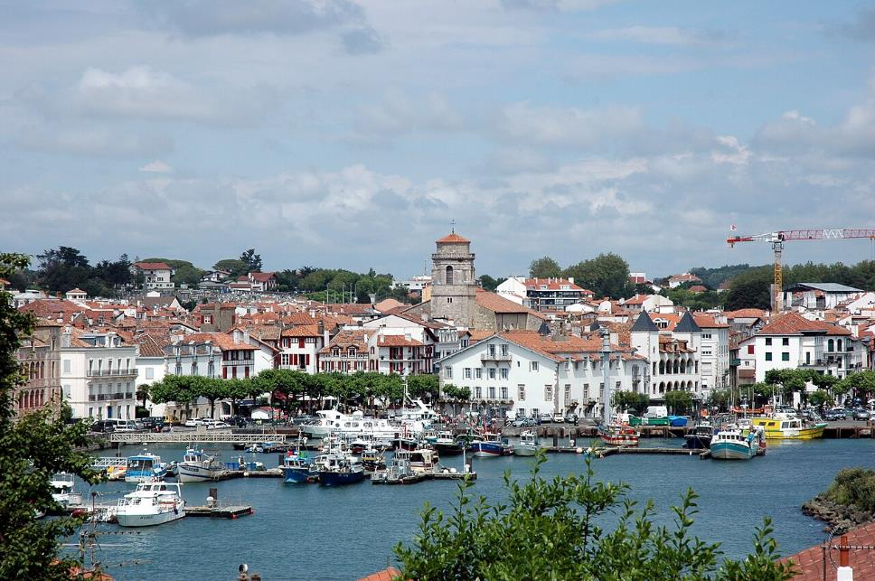
Lorient Vous Présenté La Commune De Saint -Jean – De – Luz -

Slide 2
La commune fait partie de la province basque du Labourd et de l'aire d'attraction de Bayonne située dans son unité urbaine ainsi que de l'Eurocité basque Bayonne - San Sebastian.
Saint-Jean-de-Luz partage avec Ciboure la Baie de Socoa, sur le Golfe de Gascogne, les deux villes formant la même agglomération.
La baie de Socoa est la seule rade abritée entre Arcachon et l'Espagne. Grâce à ses digues qui la protègent des colères de l'océan Atlantique, elle a la faveur des baigneurs et est devenue une station balnéaire réputée de la côte basque. La station balnéaire est de création relativement récente mais le port, lui, est très ancien, puisqu'il date de la préhistoire3.

Slide 3
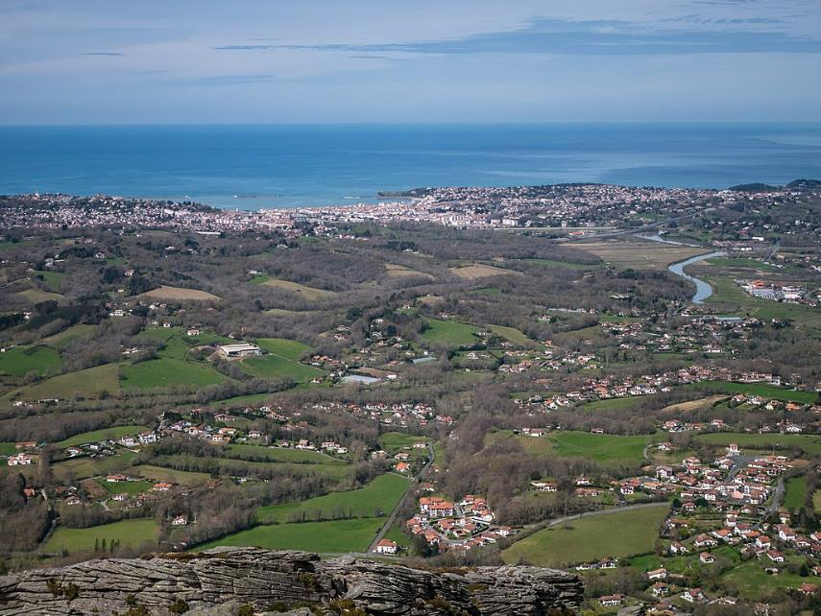
Panorama de Saint-Jean-de-Luz.

Slide 4
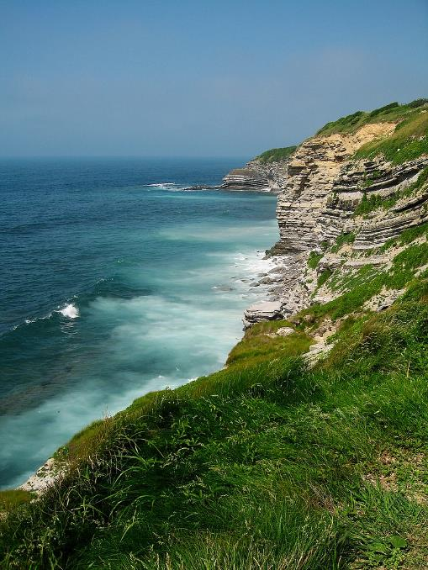
Falaise.

Slide 5
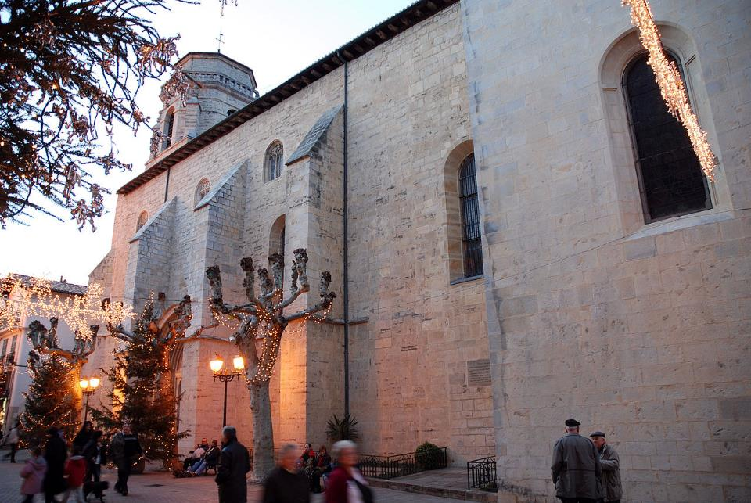
Extérieur de l'église Saint-Jean-Baptiste.

Slide 6
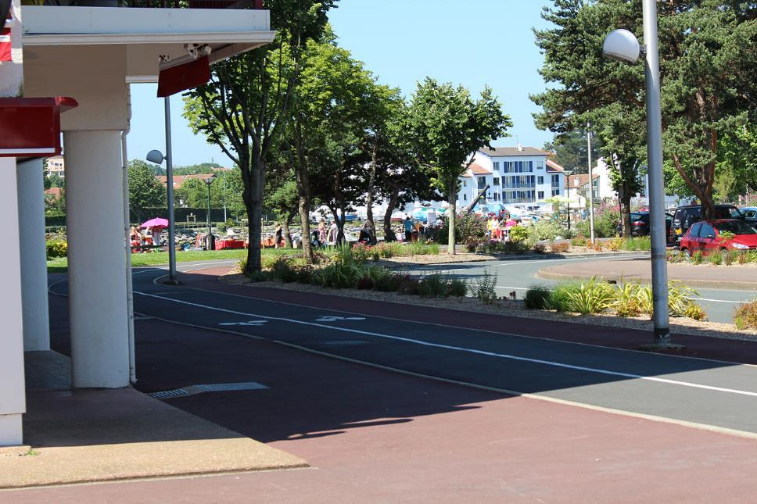
Piste cyclable à Saint-Jean-de-Luz reliant le centre-ville à la zone sportive et scolaire de Chantaco.

Slide 7
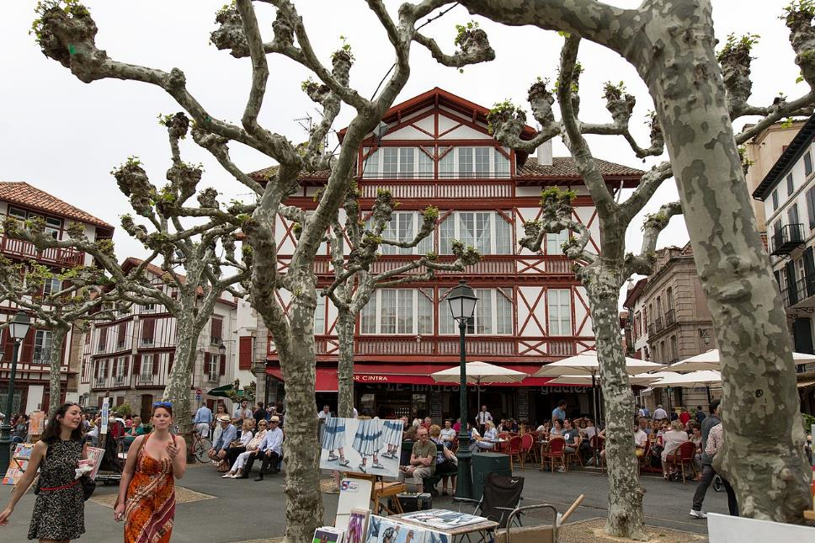
La place Louis XIV.

Slide 8
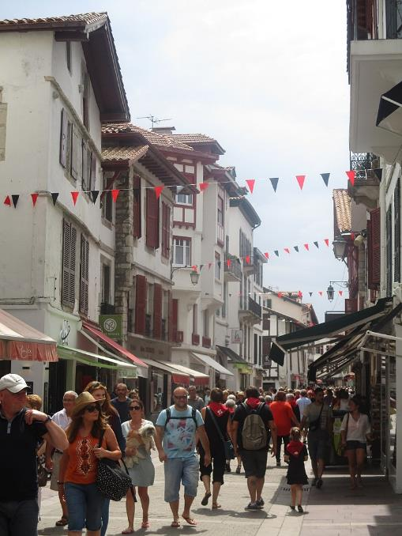
La rue Gambetta en juin.

Slide 9
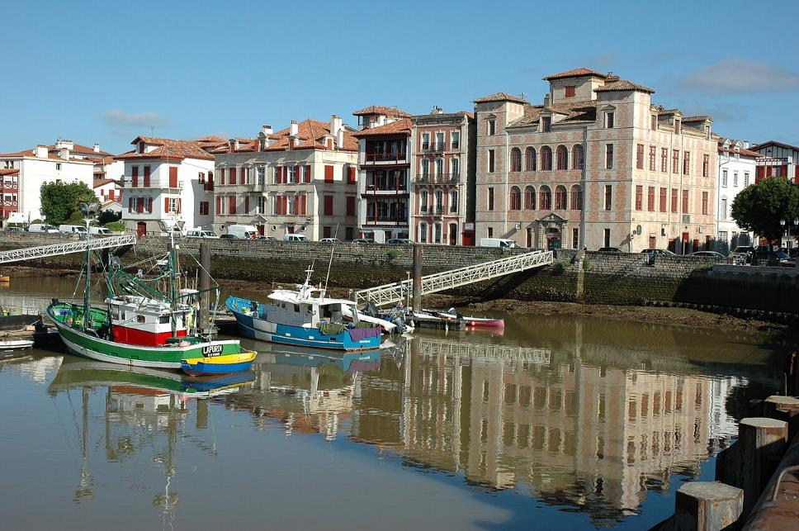
Le quai de l'Infante, avec la maison de l'Infante.

Slide 10
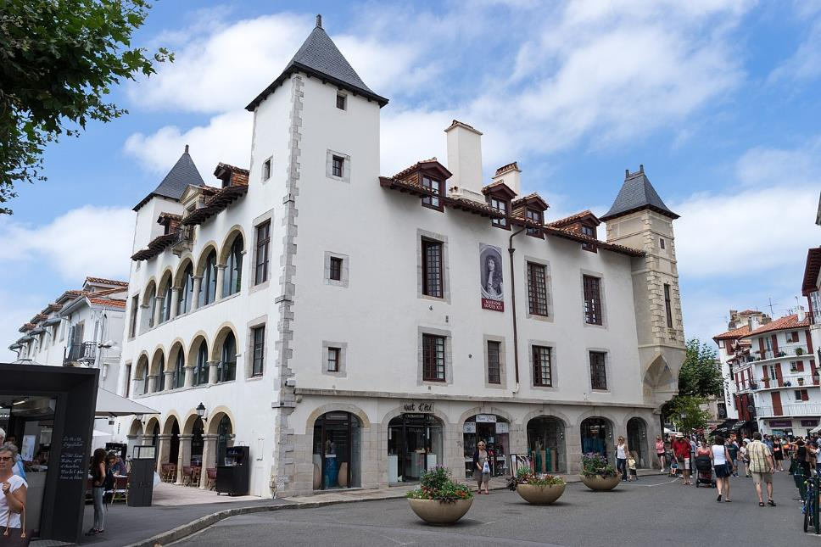
L'hôtel de ville, résidence temporaire de Louis XIV en 1660.

Slide 11
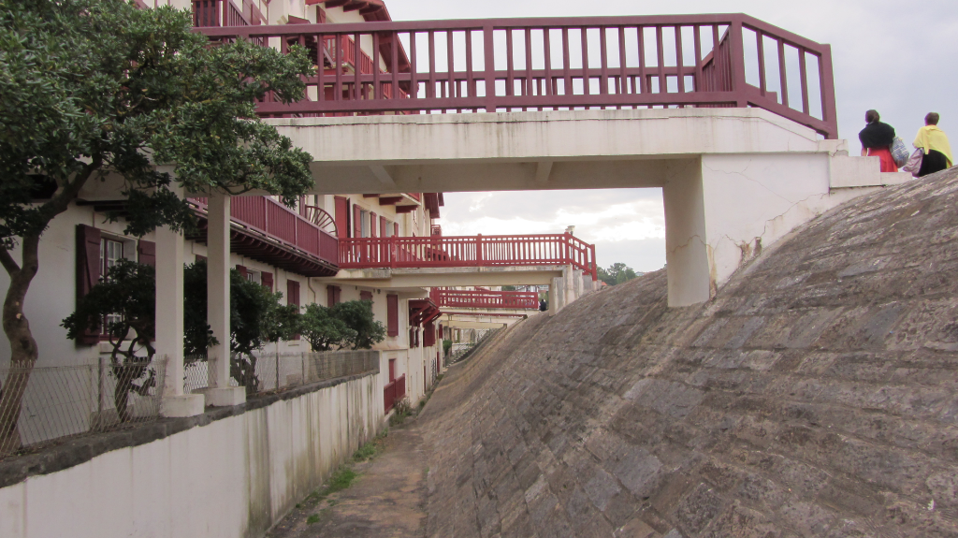
Maisons de plage.

Slide 12
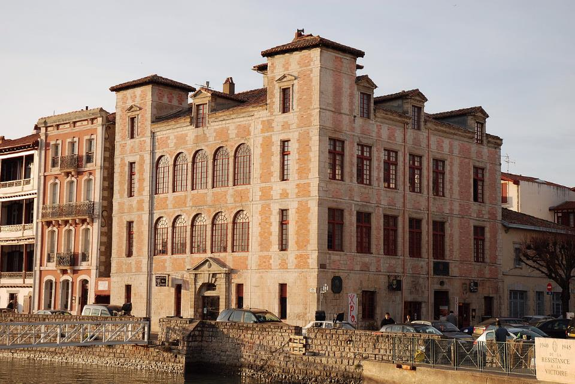
Maison de l'Infante.

Slide 13
Saint-Jean-de-Luz et son port.

Slide 14
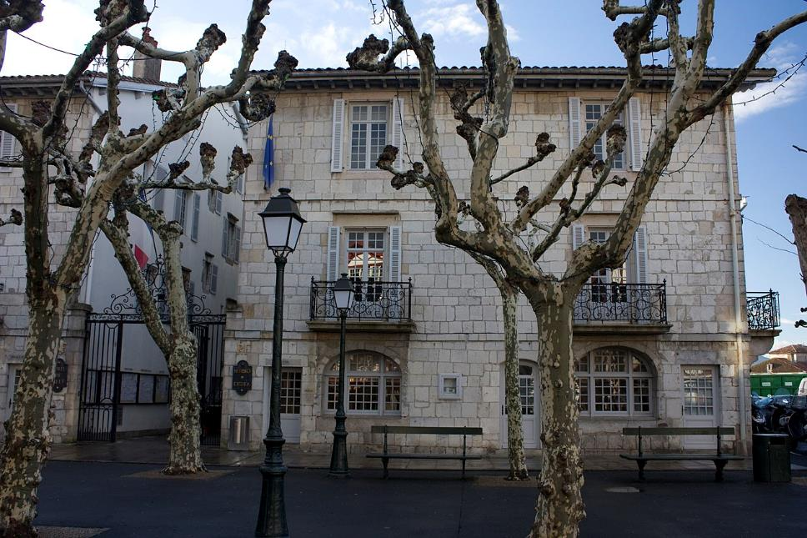
Mairie de Saint-Jean-de-Luz, place Louis XIV.

Slide 15
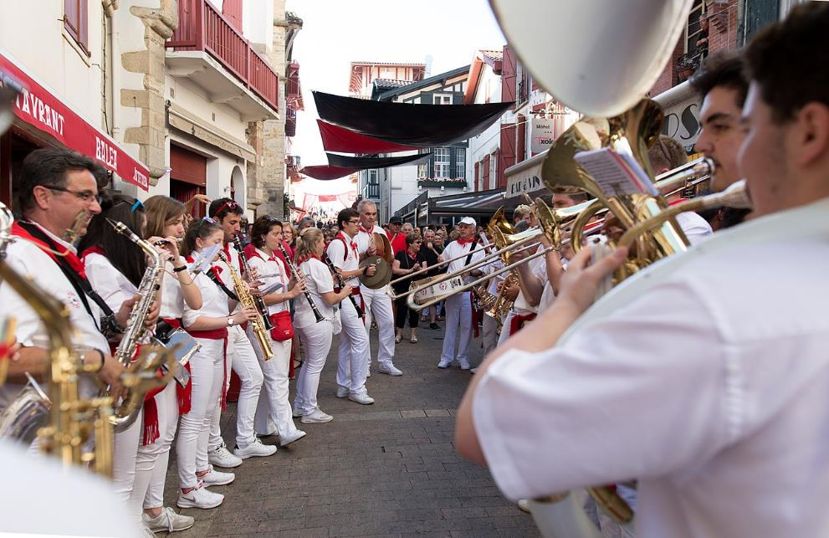
Fêtes de Saint-Jean-de-Luz.

Slide 16
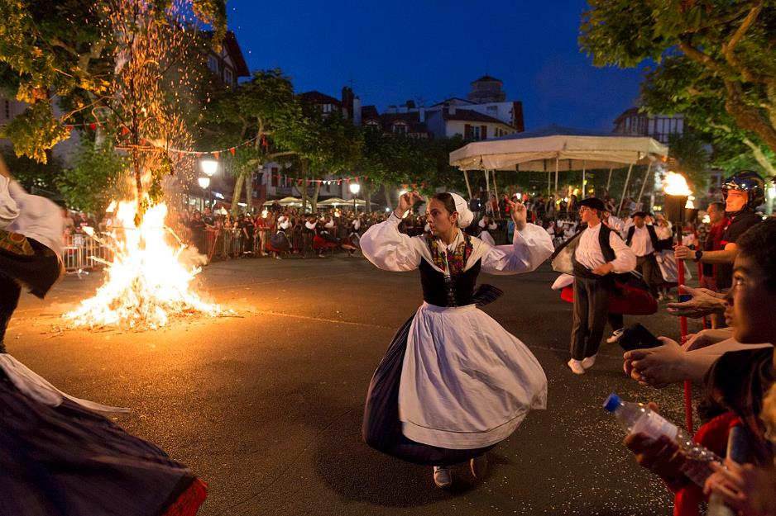
Feu de la Saint Jean.

Slide 17
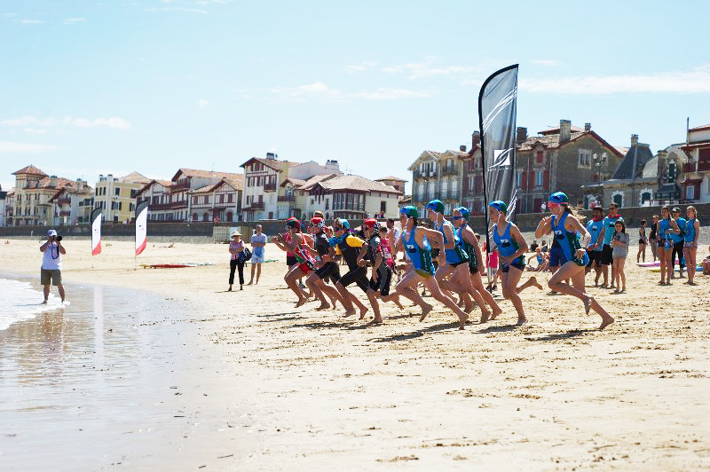
Compétition de sauvetage côtier sur la Grande Plage de Saint-Jean-de-Luz.

Slide 18
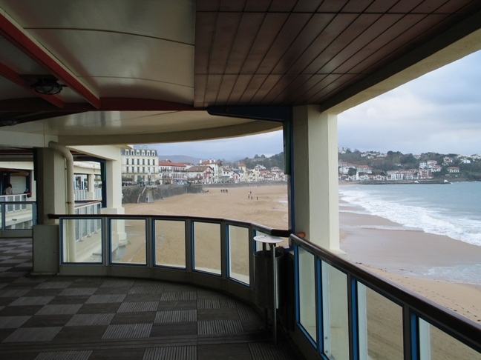
Grande Plage de Saint-Jean-de-Luz.

Slide 19
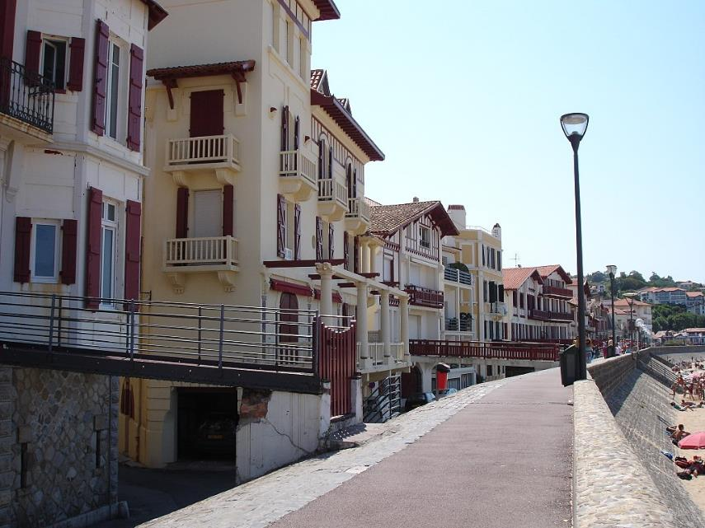
La jetée de Saint-Jean-de-Luz.

Slide 20
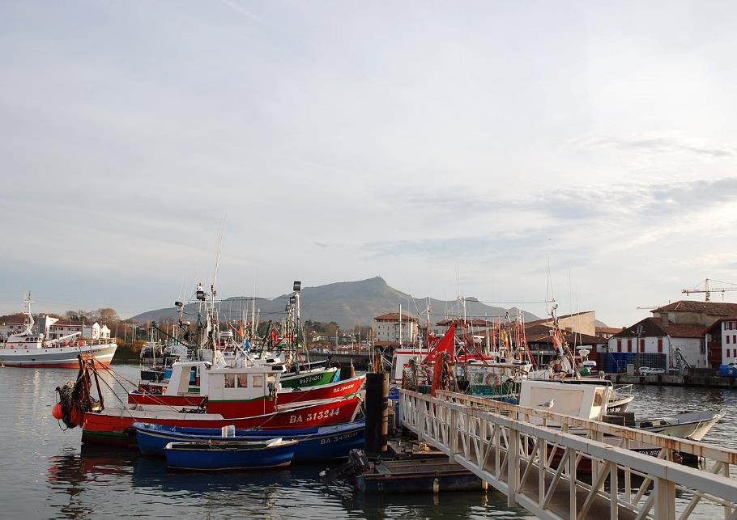
Le port, sur fond de Rhune.

Slide 21
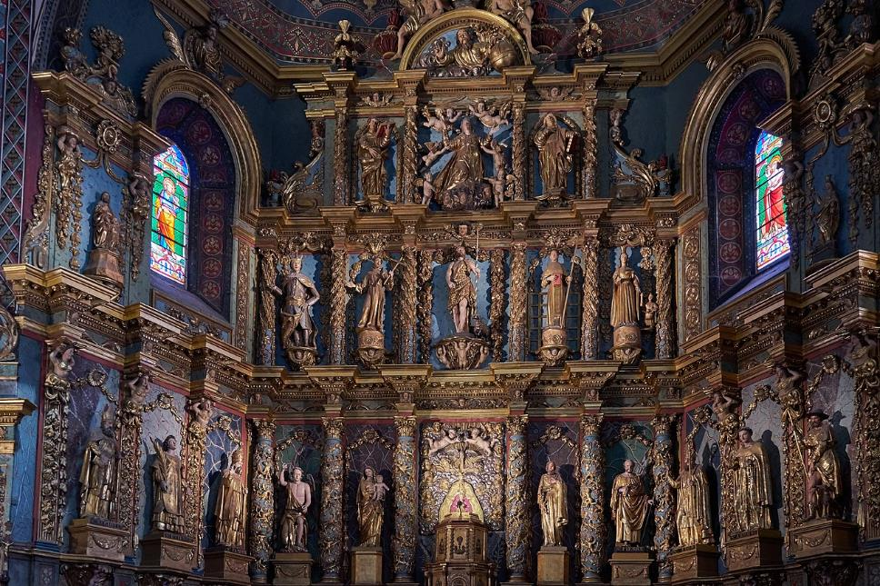
Le retable baroque de l'église.

Slide 22
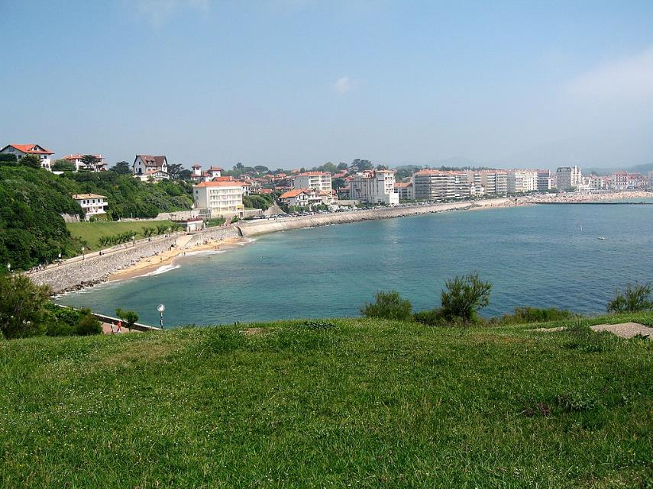
Baie vue de la colline de Sainte-Barbe.

Slide 23
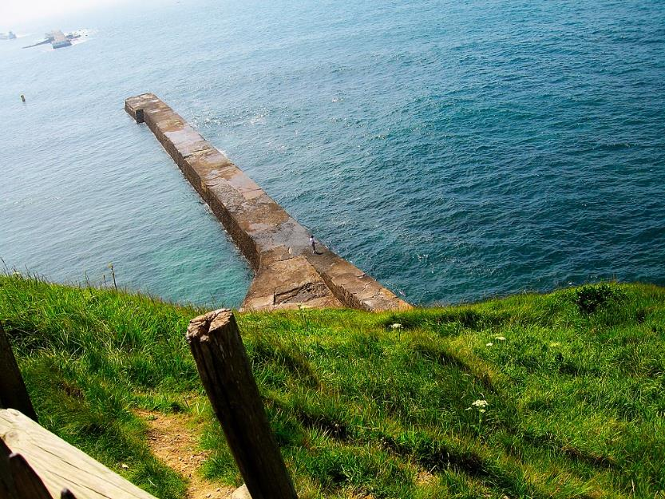
Digue de Sainte-Barbe.

Slide 24
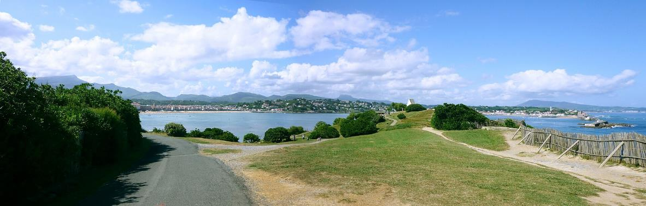
Colline de Sainte-Barbe.

Slide 25
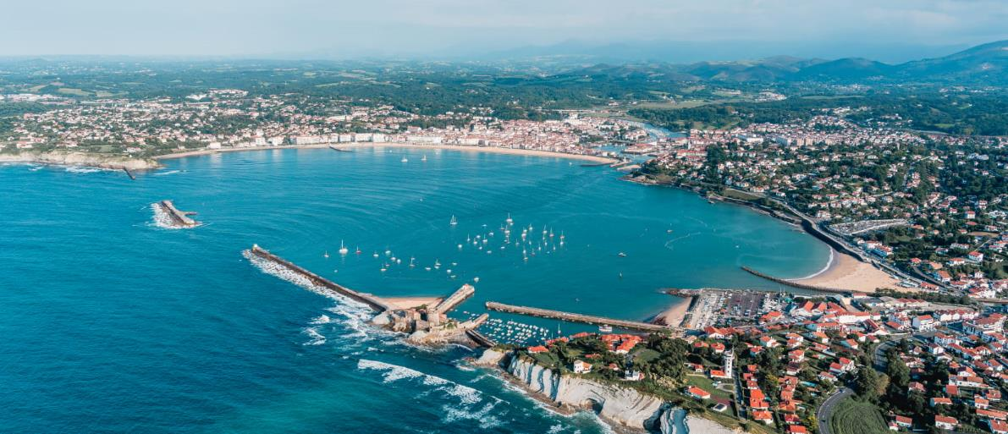
la baie de Saint-Jean-de-Luz

Slide 26
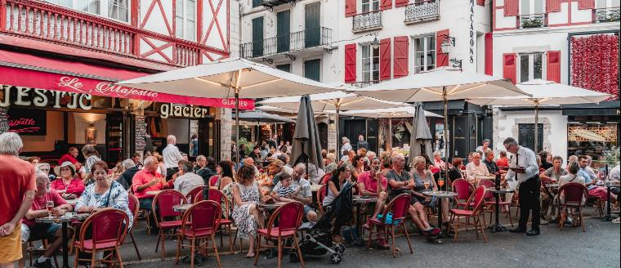
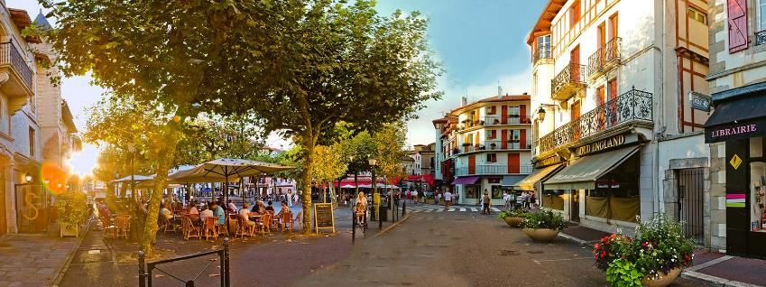

Slide 27
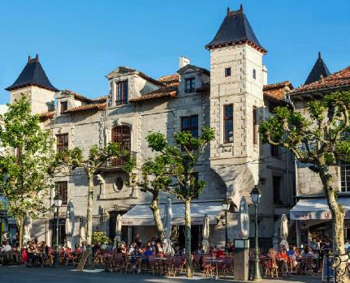
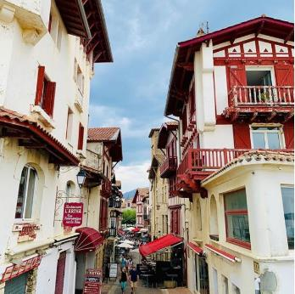
Se promener et visiter le centre-ville de Saint-Jean-de-Luz

Slide 28
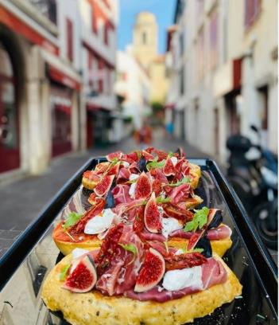
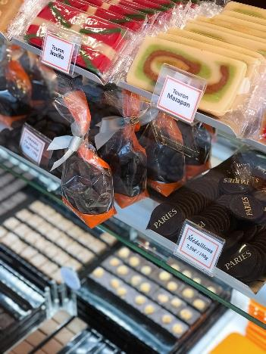
gâteaux basques, macarons, mouchous, caramels, confitures, chocolats etc…

Slide 29
Lorient Vous A Présenté La Commune De Saint Jean – De – Luz
Sur Une Suggestion De JackDidier
Merci De Votre Visite
Les Images Et Le Son Du Net
Daniel

